Slide 1
EnSaaS 实时监控服务ERM 快速入门
WISE-PaaS/EnSaaS Team
2020.7.27 v0.2 (简体中文)
Notes:
建

Slide 2

EnSaaS 实时监控服务ERM是什么？
EnSaaS 实时监控服务是一款基于Prometheus的稳定，高效，灵活的监控告警系统。ERM 提供了多维度，多层级的监控和告警，完整地涵盖应用、数据库、消息中间件、Kubernetes 集群和基础设施。ERM 与 WISE-PaaS/Dashboard 整合，为用户提供了可视化监控大盘，并支持用户使用移动设备对应用、数据和平台进行实时监控。

Slide 3


开始使用ERM监控你的集群和应用吧！
场景 一
快速查看集群/空间的资源使用情况
场景 二
通过监控大盘查看应用相关的资源使用情况及状态

Slide 4
场景一：快速查看集群/空间的资源使用情况
查看集群资源监控时需具备cluster owner以上权限

Slide 5
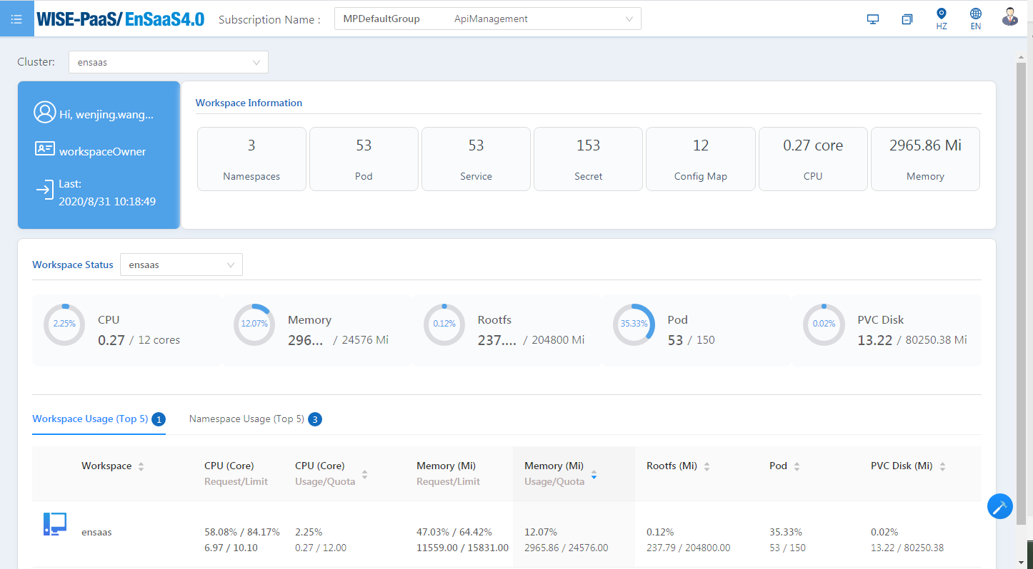

场景一：快速查看集群/空间资源的使用情况
1. 登入 MP Portal

Slide 6
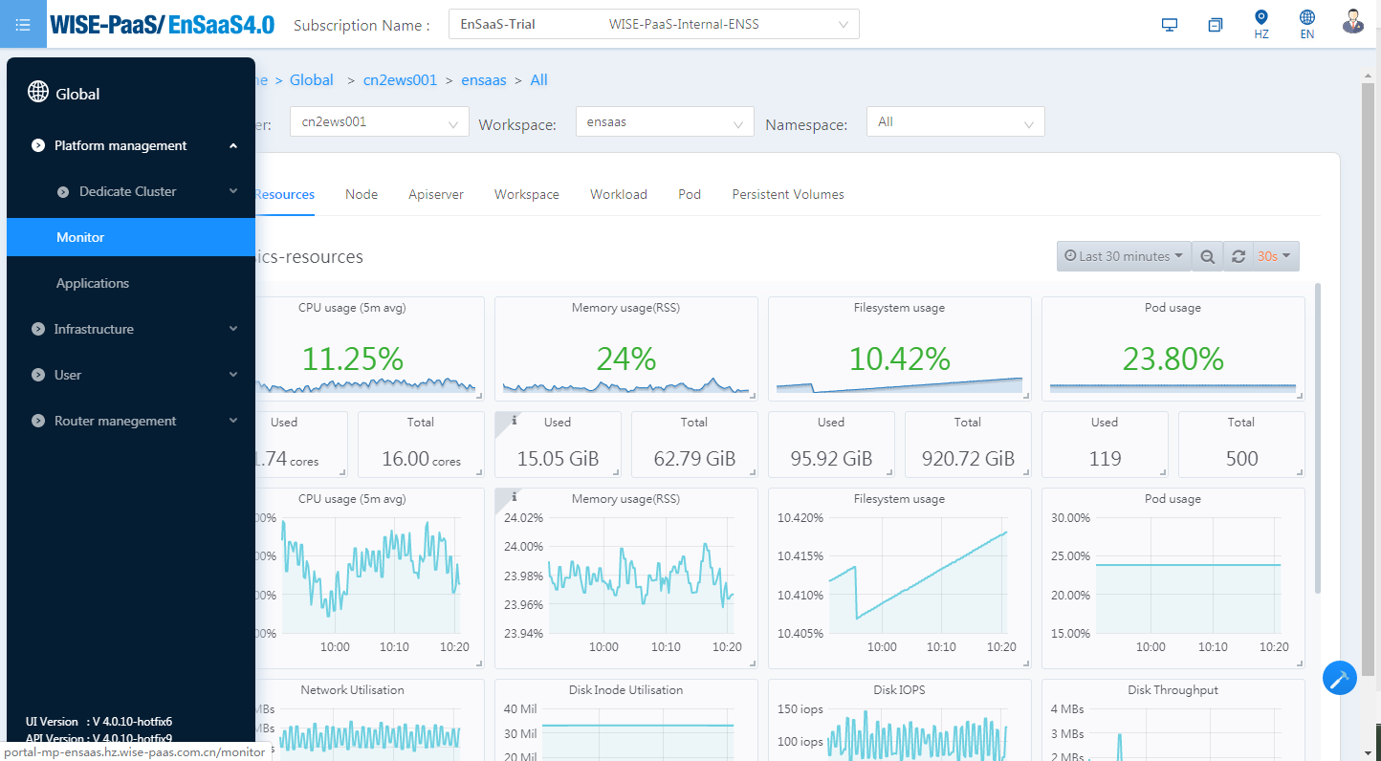
场景一：快速查看集群/空间资源的使用情况
2: 选择「Monitor」，进入监控页面

Slide 7

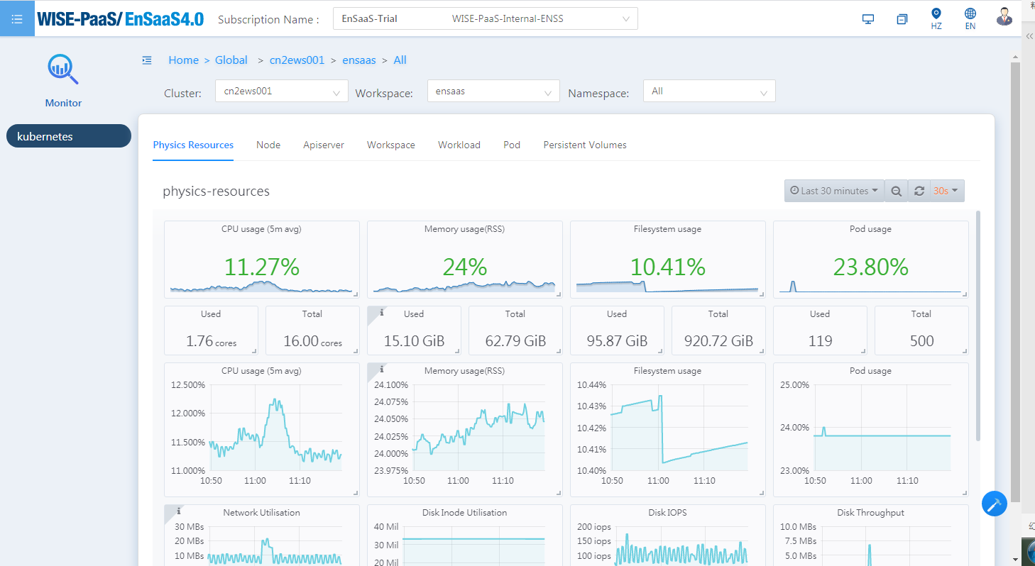
场景一：快速查看集群/空间资源的使用情况
3: 选择你所要查看的集群，点击「Physics Resources」查看集群的物理资源使用情况
收起侧边栏
切换时间范围

Slide 8
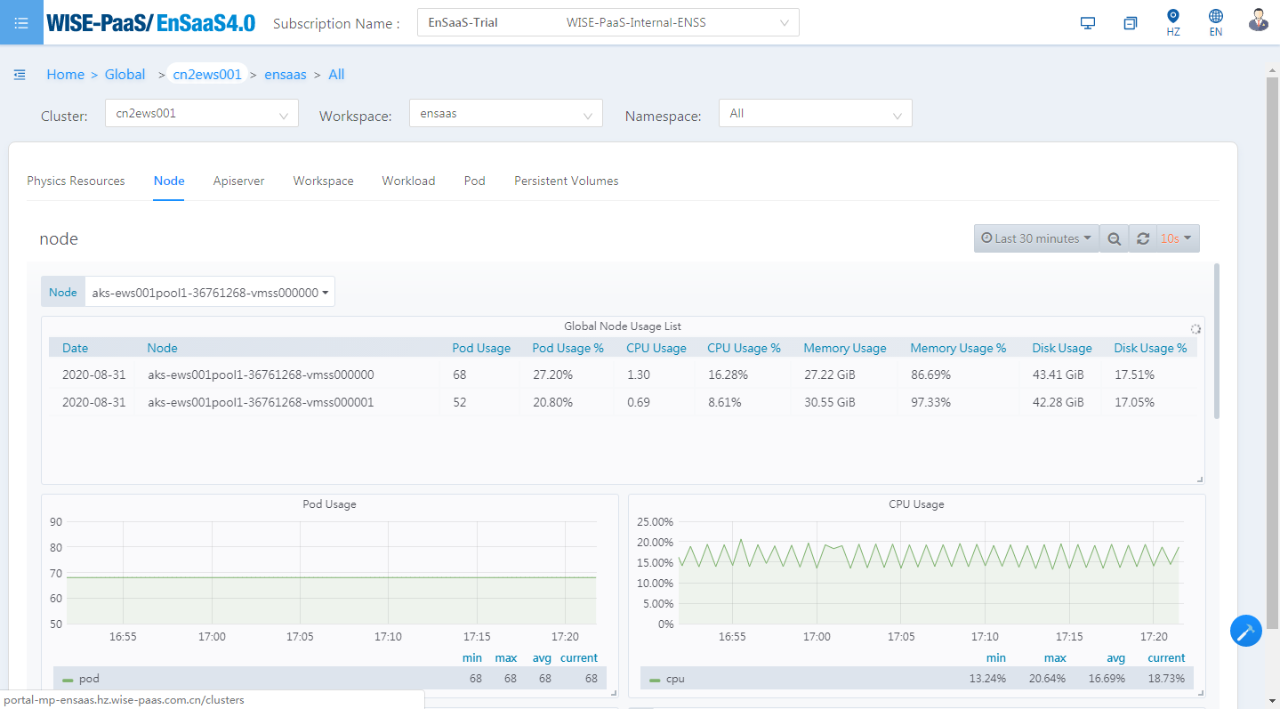
场景一：快速查看集群/空间资源的使用情况
4: 选择你所要查看的集群，点击「Node」查看集群各节点的物理资源使用情况
切换节点

Slide 9
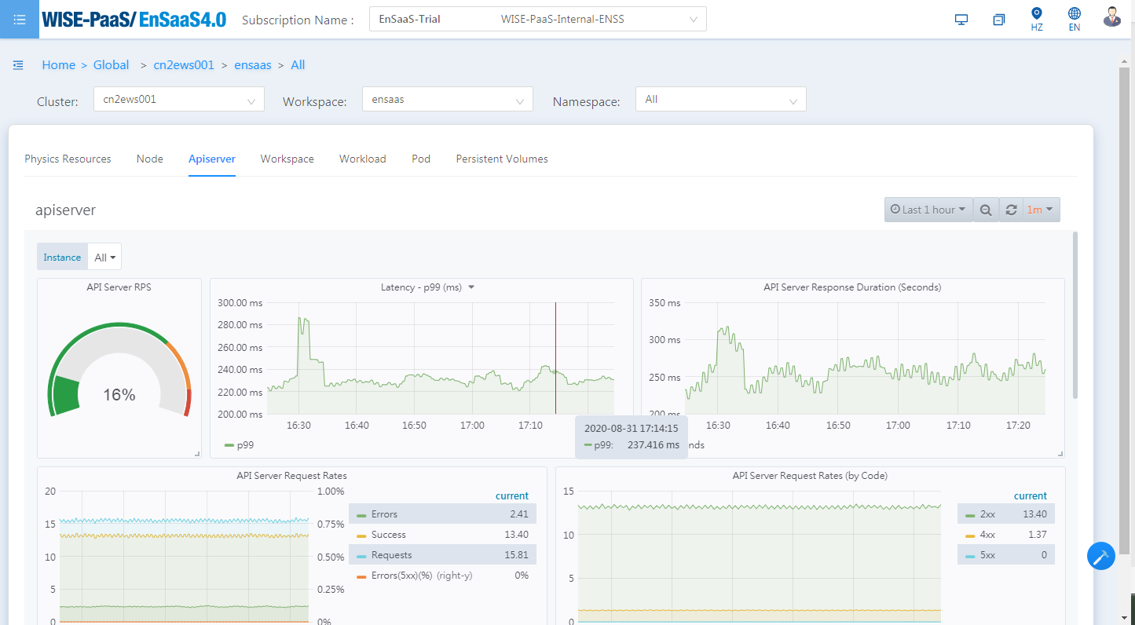
场景一：快速查看集群/空间资源的使用情况
5: 选择你所要查看的集群，点击「Apiserver」查看集群APIServer组件的资源使用情况及状态
切换实例

Slide 10
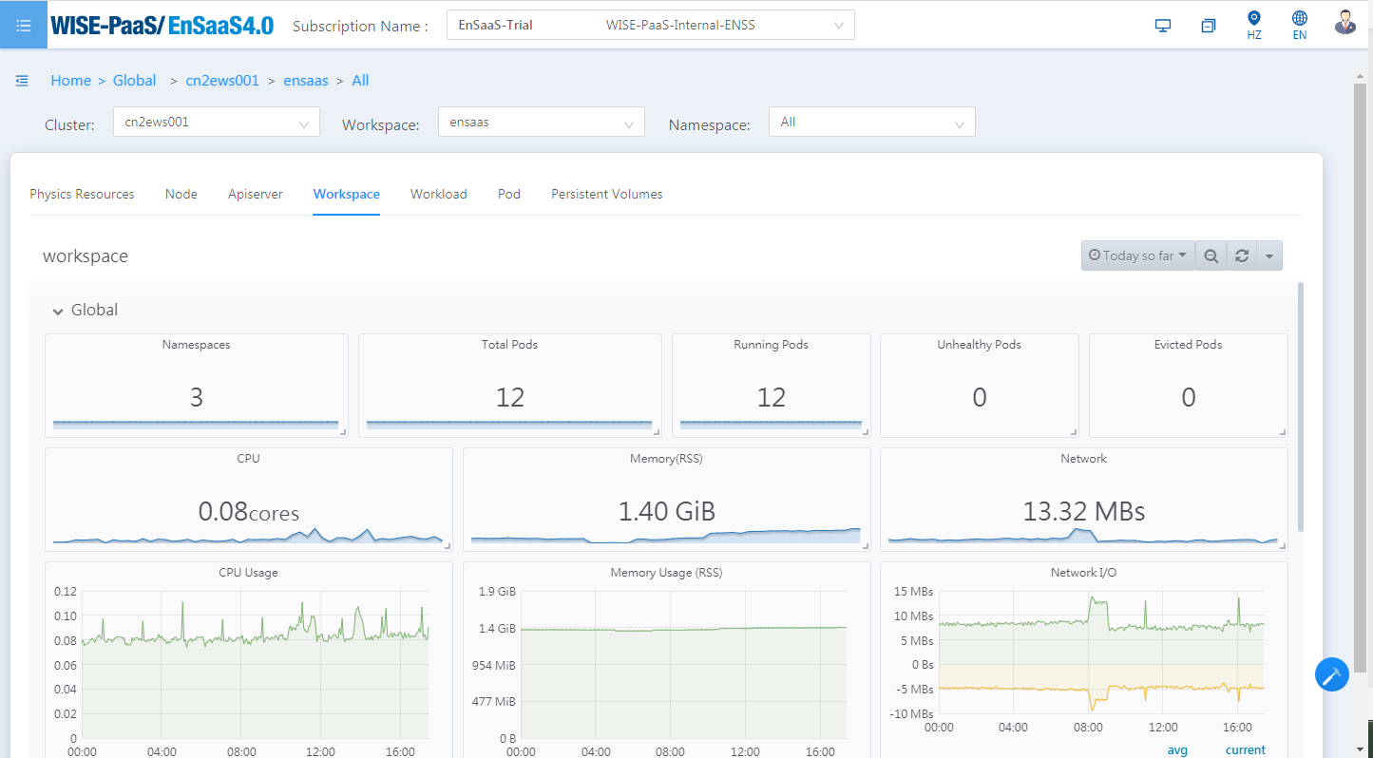
场景一：快速查看集群/空间资源的使用情况
6: 选择你所要查看的集群以及工作空间，点击「Workspace」查看对应工作空间的资源使用情况及状态

Slide 11
场景二：通过监控大盘查看应用相关的资源使用情况及状态

Slide 12
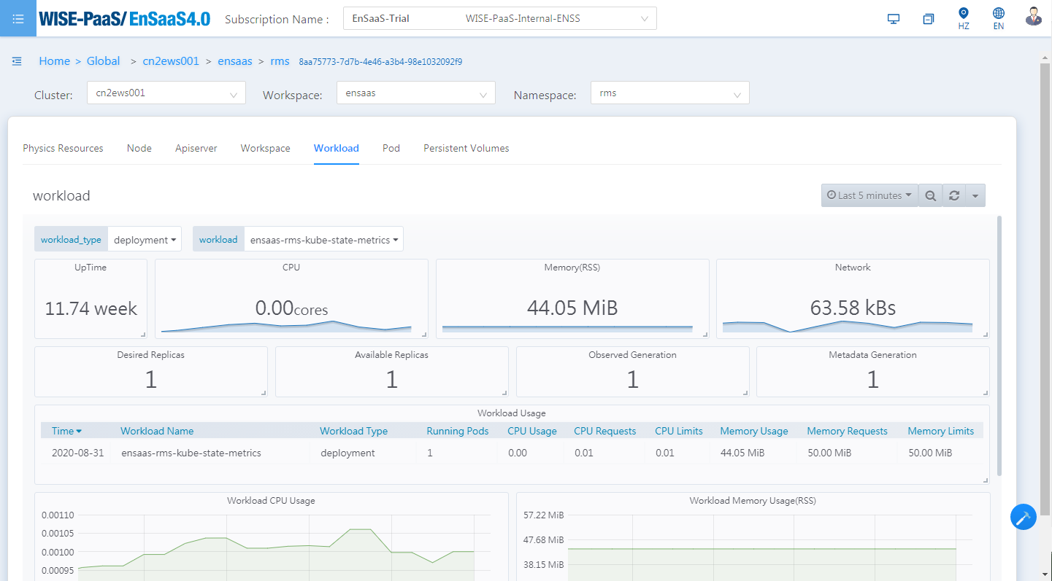
场景二：通过监控大盘查看应用相关的资源使用情况及状态
1: 选择你所要查看的集群以及工作空间和命名空间，点击「Workload」查看应用的工作负载的资源使用情况及状态
选择工作负载类型
选择工作负载

Slide 13
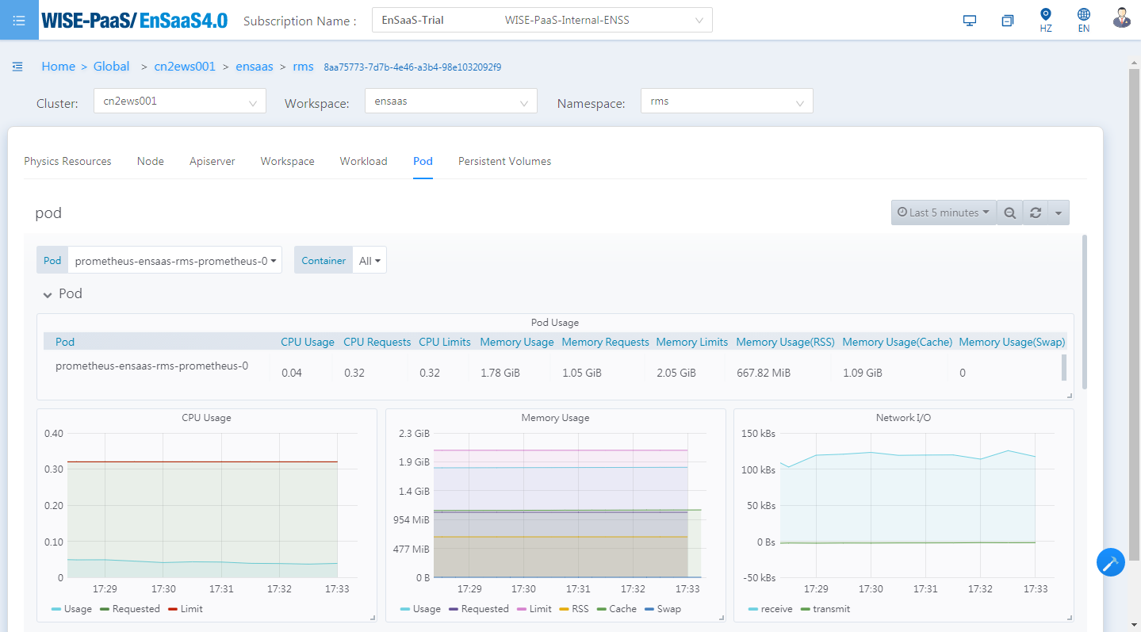
场景二：通过监控大盘查看应用相关的资源使用情况及状态
2: 选择你所要查看的集群以及工作空间和命令空间，点击「Pod」查看应用对应的容器组及容器的资源使用情况及状态
选择容器组
选择容器

Slide 14
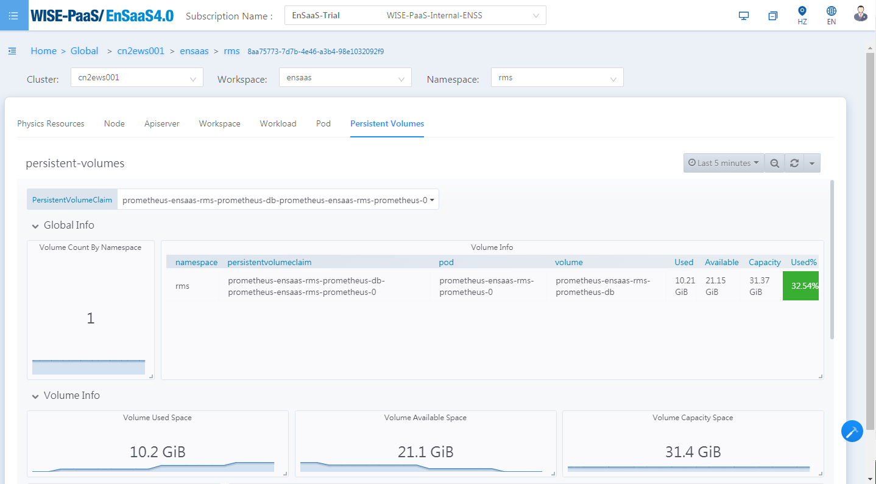
场景二：通过监控大盘查看应用相关的资源使用情况及状态
3: 选择你所要查看的集群以及工作空间和命名空间，点击「Persistent Volumes」查看应用的持久卷资源使用情况及状态
选择持久卷声明

Slide 15
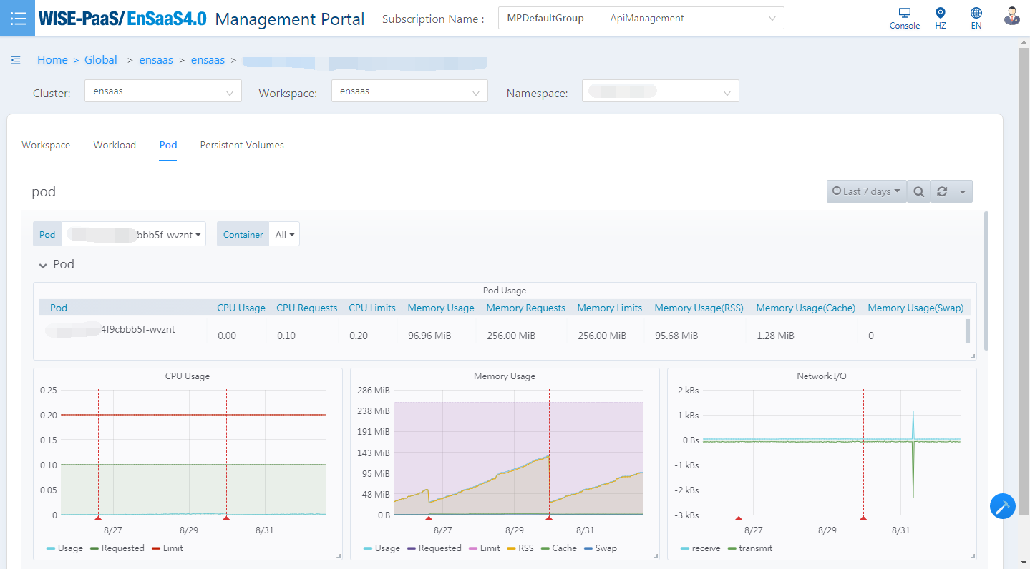
场景二：通过监控大盘查看应用相关的资源使用情况及状态
4: 当在图表中看到如下红线时，说明应用中的容器在这个时刻有重启，可以结合指标与日志进行排查

Slide 16
Co-Creating the Future of the IoT World

